Slide 1
Introducción a Python
Tipos de datos y variables

Slide 2

Distinguir los tipos de datos y sentencias básicas
del lenguaje para la construcción de programas.
Unidad 1:
Introducción a Python
Unidad 2:
Sentencias condicionales e iterativas
Unidad 3:
Estructuras de datos y funciones
Te encuentras aquí

Slide 3
Identifica los tipos de datos que utiliza Python, y algunas formas básicas de manipularlos.

Slide 4
¿Qué entendemos por reglas de programación?

Slide 5
/* Tipos de datos */

Slide 6

Tipos de datos nativos en Python
Son distintas formas de mostrar información en el lenguaje.
En Python son:
Valores numéricos
Strings

Slide 7
Valores numéricos
Integer
Floats
# estos son valores integer
print(27)
print(-5)
print(0)
print(3 + 7)
print(31 - 7)
print(4 * 8)
# estos son valores float
print(27.6)
print(-5.9)
print(0.0)
print(3.2 + 7.456)
print(31.5 - 7.0)
print(4.190 * 8.12)
print(9.0 / 8.1)
Notes:
En Python existen principalmente 2 tipos de datos para representar números: los integers y los float. La manera más sencilla de poder diferenciar ambos tipos es por sus decimales; un integer será un número entero, es decir, sin decimales, en cambio, un float será un número que incluye decimales. La principal característica de los valores numéricos es que todas las operaciones matemáticas básicas son válidas.

Slide 8
El separador decimal en Python es un “.”
Cualquier operación de división entre integers, en Python el resultado será un float incluso si el resultado resulta en un valor entero. Ejemplo: 5.0 // 2 es 2.0

Slide 9
Es posible realizar operaciones matemáticas combinando integers y float de manera válida como se muestra a continuación:
print(3.5 + 12)
print(20 * 45.6)

Slide 10
Strings
Son elementos encerrados entre comilla simple (‘) o comilla doble (“).
Para definirse como un string válido, la comilla al inicio y al final debe ser la misma.
Normalmente, un string es un texto, o una etiqueta como nuestros nombres de pila, pero también podría contener caracteres numéricos, sin embargo no se podrán realizar operaciones matemáticas con estos últimos.
# estos son valores string
print('hola')
print("150")
print('este es un texto más largo')

Slide 11
Strings
Las operaciones matemáticas entre un valor numérico y un string no son válidas.
Pero los strings sí tienen otras operaciones válidas.
Concatenación
Duplicación
# Concatenación print("Carlos" + "Santana") # CarlosSantana
print("Carlos " + "Santana") # Carlos Santana
# Duplicación print(3 * "Carlos") # CarlosCarlosCarlos print(5 * "12") # 1212121212
# Concatenación print("15" + "23") # esto resulta en 1523

Slide 12
/* Métodos */

Slide 13
.count()
.upper()
Cuenta el número de veces que aparece un carácter alfanumérico.
Transforma el string a mayúsculas.
print("Santana".count("a")) # entrega un 3 ya que el string tiene 3 "a"
print("Santana".upper()) # resulta en SANTANA

Slide 14
.lower()
.title()
Transforma el string a minúsculas.
Permite colocar mayúsculas sólo a la primera letra de cada palabra.
print("Santana".lower()) # resulta en santana
print("carlos santana".title()) # resulta en Carlos Santana

Slide 15
len()
join()
Permite contar el número de caracteres en un string. Este no es un método, por lo que para aplicarla, se debe incluir un string dentro de esta función.
Permite unir muchos elementos separados por un string.
En este caso el separador (la coma) es quien recibe el método join, en el cual se agregarán los elementos a, b y c. Los elementos entre corchetes corresponden a una lista, la cual se explicará en detalle más adelante.
print(len("Carlos Santana")) # resulta en 14
print(", ".join(["a","b","c"]))

Slide 16
Salto de línea
Carácter especial que nos permite agregar un salto de línea dentro de un string.
Nótese que se utiliza el símbolo de slash invertido y seguidamente la letra n. \n
# El caracter para denotar un salto de línea es \n print("hola\na\ntodos")
hola a todos

Slide 17
/* Valores booleanos */

Slide 18
Valores booleanos
Son valores lógicos que pueden tomar sólo dos valores:
True
False
Estos valores son el resultado de alguna prueba lógica o de una asignación directa; donde este tipo de dato se revisará en detalle al momento de aprender Control de Flujo.

Slide 19
/* Variables */

Slide 20
¿Qué es una variable?
Se utiliza para guardar el resultado de operaciones o almacenar valores para ser reutilizados en el futuro. Podemos entender las variables como contenedores.
Una variable se compone de:
Un nombre
Un valor

Slide 21
Consideraciones
de variables
El nombre de una variable comienza con minúscula.
Si se requiere utilizar más de una palabra, éstas deben estar unidas por un guión bajo o underscore; a esto se le conoce como snake_case.
Los nombres de las variables no pueden tener espacios ni comenzar con un número.
Es importante utilizar nombres que sean representativos del valor que se quiere almacenar.
Por ejemplo, si queremos crear una variable que almacene la cantidad de alumnos de un curso, su nombre podría ser cant_alumnos.

Slide 22
Tipos de datos
de una variable
Una variable poseerá un tipo de dato asociado, según el valor que se le asigne, donde los tipos de datos pueden ser, entre otros, integer, string, float o bool.
Python dispone de la función type() para poder identificar el tipo de dato de una variable:
entero = 2 decimal = -6.5
texto = "Hola Mundo"
print(type(entero)) # int
print(type(decimal)) # float
print(type(texto)) # str

Slide 23
Es importante señalar que la función type se aplica a la variable, y no al print().
Ejecutar type(print(entero)) devolverá un tipo None, ya que print no es un tipo de dato, sino una función para imprimir en pantalla valores o información.

Slide 24
Manipulando variables
Es posible trabajar con variables previamente definidas. Estas variables contendrán el valor asignado a lo largo de la ejecución de todo el código o hasta que este sea reasignado.
Una variable de un tipo específico conserva todas las propiedades de su tipo de dato original.
nombre = "Carlos"
# se asigna el valor Carlos a la variable nombre
apellido = "Santana"
# se asigna el valor Santana a la variable apellido
print(nombre + " " + apellido)
# se muestra el resultado final
a = 2 # se asigna el valor 2 a la variable a a = a + 1 # se suma 1 al valor de a y se reasigna print(a) # se muestra el resultado final
3
"Carlos Santana"

Slide 25
Transformando los datos
Interpolación
Precisión de datos
Permite introducir una variable, un dato o una operación válida dentro un String.
Permite controlar la precisión de los decimales de manera muy sencilla.
nombre = 'Carlos' apellido = 'Santana' # Interpolación print("Mi nombre es {} {}".format(nombre, apellido))
# Operación que arroja varios decimales
print(f'El resultado es {1/9}')
El resultado es 0.1111111111111111
nombre = 'Carlos' apellido = 'Santana' # Interpolación print(f"Mi nombre es {nombre} {apellido}")
# Muestro sólo 2 decimales
print(f'El resultado es {1/9:.2f}')
Mi nombre es Carlos Santana
El resultado es 0.11
Notes:
Es importante conocer que cada tipo de dato poseerá una función que permite transformar un valor al tipo de dato indicado. Por ejemplo, int(variable) convertirá la variable en un entero. Análogamente bool(), str() y float() harán lo mismo.

Slide 26
/* Ingresando datos */

Slide 27

Ingresando datos
con input
Input abre un prompt o un cuadro de diálogo que permite al usuario ingresar texto que puede ser utilizado en el programa.
Adicionalmente, si dentro del Input agregamos un texto, este texto será utilizado como mensaje adjunto al cuadro de diálogo.
El valor ingresado con input() siempre será de tipo string.
Notes:
Con frecuencia nuestros scripts necesitarán interactuar con el usuario, ya sea para seleccionar una opción de un menú o para simplemente ingresar un valor sobre el cuál nuestro script va a operar. Podemos capturar datos introducidos por un usuario ocupando la instrucción input.

Slide 28

Ingresando datos
con input
Al invocar input() la consola quedará bloqueada hasta que ingresemos una secuencia de caracteres y presionemos la tecla enter.
Este valor puede almacenarse dentro de una variable y de esa manera ser utilizada en nuestro código:
Notes:
Con frecuencia nuestros scripts necesitarán interactuar con el usuario, ya sea para seleccionar una opción de un menú o para simplemente ingresar un valor sobre el cuál nuestro script va a operar. Podemos capturar datos introducidos por un usuario ocupando la instrucción input.

Slide 29
Ejercicio guiado

Slide 30
Presentándome con Python
Un gran conferencista, que siempre tenía que presentarse ante el público que asistía a sus conferencias, debía siempre dar una pequeña reseña de su vida, para que lo pudieran conocer. Hacer esto cada vez, lo aburrió y decidió pedirte que pudieras automatizar esta tarea, ya que lo bueno de la programación es automatizar tareas que son tediosas o que son propensas a error. Para esto, el conferencista te muestra una presentación antigua de una sus conferencias y te solicita elaborar una solución que permita modificarla levemente pero de manera fácil y rápida:
Mi nombre es Bill, tengo 52 años y me desempeño como CEO en Microsoft. Soy Creativo, Apasionado y Visionario. Mi pasatiempo es jugar Golf y me gustaría poder jubilarme pronto.

Slide 31
Presentándome con Python
Solución - Paso 1
Entendamos el problema, esta es una plantilla, por lo tanto, podríamos determinar qué aspectos de la plantilla podrían cambiar. Algunos de estos aspectos son: Nombre, Edad, Ocupación, Lugar de Trabajo, Características, Pasatiempos, Algo que hacer.
Al entender esto, quizás podríamos decir que estos son aspectos variables, que podrían cambiar en el tiempo o podrían ser modificados dependiendo de la persona.

Slide 32
Presentándome con Python
Solución - Paso 1
Entonces, hagamos un código que solicite estas variables, presentador.py:
nombre = input('Ingrese su Nombre: ')
edad = input('Ingrese Edad: ')
ocupacion = input('Ingrese Ocupación: ')
lugar = input('En dónde?: ')
caracteristica_1 = input('Ingrese 3 características:\n1. > ')
caracteristica_2 = input('2. > ')
caracteristica_3 = input('3. > ')
pasatiempo = input('Cuál es tu pasatiempo: ')
hacer = input('¿Que quieres hacer? ')

Slide 33
Presentándome con Python
Solución - Paso 2
La idea es poder utilizarlas para construir el texto deseado, para ello, podríamos utilizar lo recién aprendido acerca de Interpolación. En este caso utilizaremos el string multilínea para poder escribir el texto de manera más ordenada:
print(f'''
Mi nombre es {nombre}, tengo {edad} años y me desempeño como {ocupacion} en {lugar}.
Soy una persona {caracteristica_1}, {caracteristica_2} y {caracteristica_3}.
Mi pasatiempo es {pasatiempo} y me gustaría poder {hacer}.''')

Slide 34
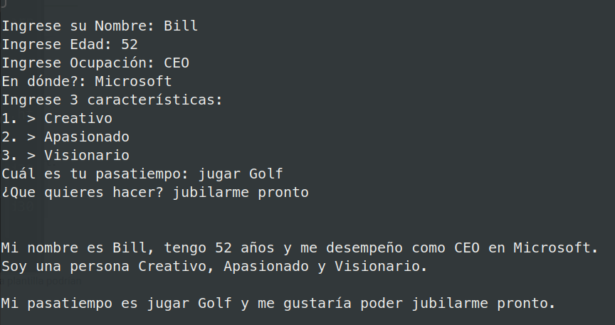
Presentándome con Python
Solución - Paso 3
Ahora, ejecutemos el programa:
Como se puede ver, se logró generar un programa en Python muy sencillo que permitirá generar presentaciones de manera muy rápida cambiando sólo algunos parámetros.

Slide 35
¿Cuáles son los tipos de datos nativos en Python?

Slide 36
¿De qué manera se permite
al usuario ingresar datos
en Python de manera interactiva?

Slide 37
Crea y utiliza aspectos básicos de estructuras de datos en Python

